Slide 1
Verwaltungsfortbildung Gemeindebüros Bereich Finanzen Barkasse

Slide 2
Barkasse
Jeder Mandant (KG, die entweder alleine oder in einer gem. Haushaltsführung pro Pfarrsprengel geführt wird) hat eine eigene Barkasse
in der z.B. die Kollekten eingezahlt werden und
aus dem verauslagte Kassenbelege beglichen werden (z.B. kauft die Gemeindesekretärin ein Paket Briefumschläge)

Slide 3
Barkasse Ablauf
am Anfang des Monats: einen neuen Aktendulli vorbereiten für die Abheftung der Belege und fortlaufende Nummer für den neuen Monat in Navision einlegen (Vormonat +1)
kleine Belege auf ein weißes A4 Papier aufkleben
Belege kontieren: Sachkonto z.B. Bürobedarf und Kostenstelle z.B. Kirchengemeindeverwaltung

Slide 4
Barkasse Ablauf
Geld auszahlen oder einnehmen
Belege in Navision erfassen (darauf achten, dass die Belege nach Datum fortlaufend sortiert sind) – aussagekräftigen Buchungstext, z.B. „Tankbeleg Gemeindebus vom 9.6.2024“ – Buchungsdatum muss korrekt sein (das Datum des tatsächlichen Kasseneingangs oder – ausgangs, also der Tag, an dem man das Geld „in der Hand hatte“, um es rauszunehmen oder reinzulegen)
Rechtsträger (z.B. Normalhaushalt, Friedhofshaushalt) in Navision eintragen
Belegnummer aus Navision auf den Beleg schreiben

Slide 5
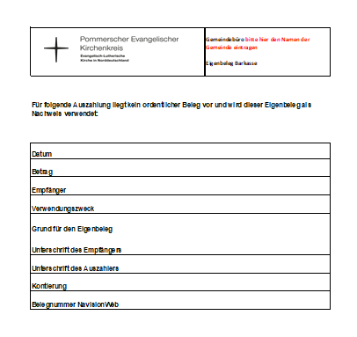
Barkasse Ablauf
Falls kein Beleg vorhanden ist (betrifft meistens Auszahlungen), muss zwingend ein Eigenbeleg angefertigt werden

Slide 6
Barkasse Ablauf
Kassenbestand regelmäßig kontrollieren (an den Tagen, an denen Buchungen durchgeführt werden, mindestens zum Ende eines Monats)
wenn Kassenbestand > € 500, Geld auf das KG-Konto einzahlen (wichtig: Beleg für die Einzahlung muss ins Kassenbuch – bitte nur runde Beträge rausnehmen, nicht alles, was über € 500 ist)
Ende des Monats aus Navision die Buchungsliste für den Monat auf dem PC abspeichern, ausdrucken und auf die Belege abheften

Slide 7
Barkasse Ablauf
Zeichnungsberechtigte unterschreiben die Liste und bestätigen damit, dass der Kassensollbestand (Buchbestand) und der Kassenbestand (Geldbestand) übereinstimmen – sehr wichtig!
Kasse in Navision freigeben
Beleghefter zum Kirchenkreisamt schicken (bis spätestens 10. des Monats – im Fall von Urlaub oder Krankheit bitte Bescheid geben) – er verbleibt dort bis zum Jahresabschluss – eine Kopie oder Scan für die Gemeinde anfertigen

Slide 8
Standard Barkasse

Slide 9
Abschluss
Zeit für Ihre Fragen
Ihre Wünsche für weitere Schulungen im Bereich Finanzen (Standards für Gemeindekonto, Anordnungen und Kollekten werden gesondert beschult)
Vielen Dank für Ihre Aufmerksamkeit!

